Slide 1

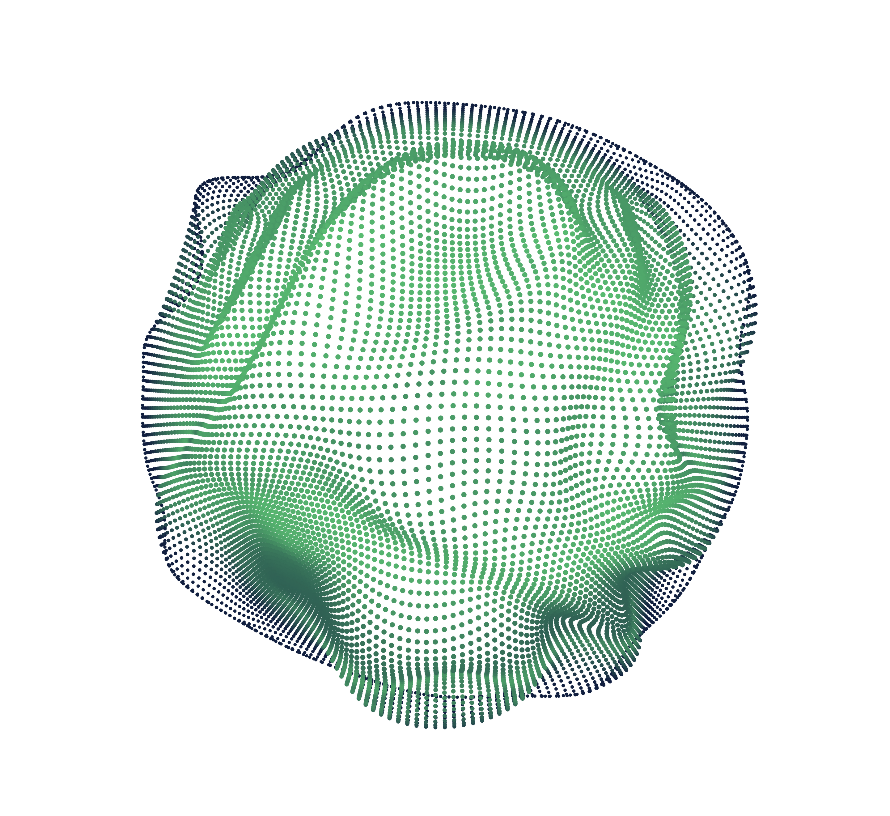

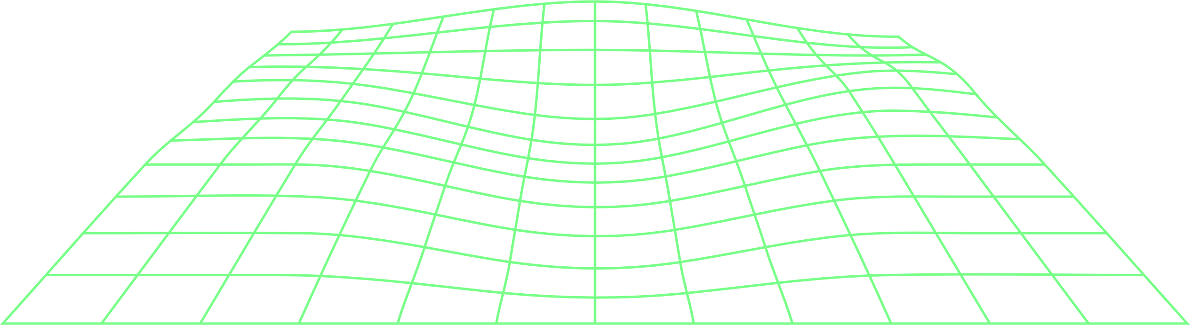
HOMEWORK 2 CLASSIFICATORI
Tomarchio Giuseppe

Slide 2
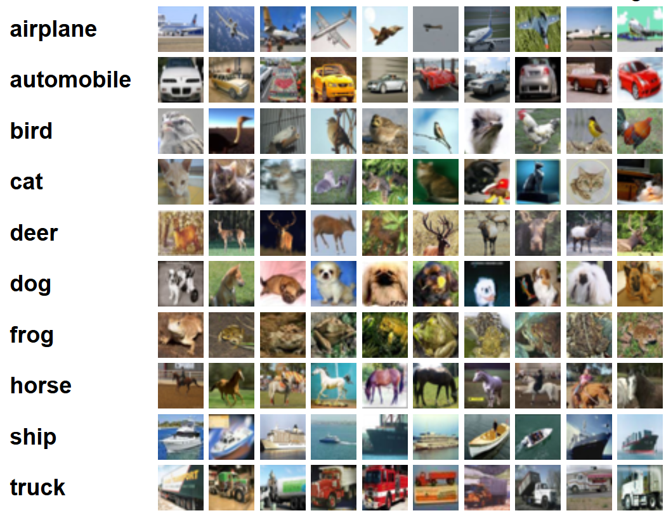

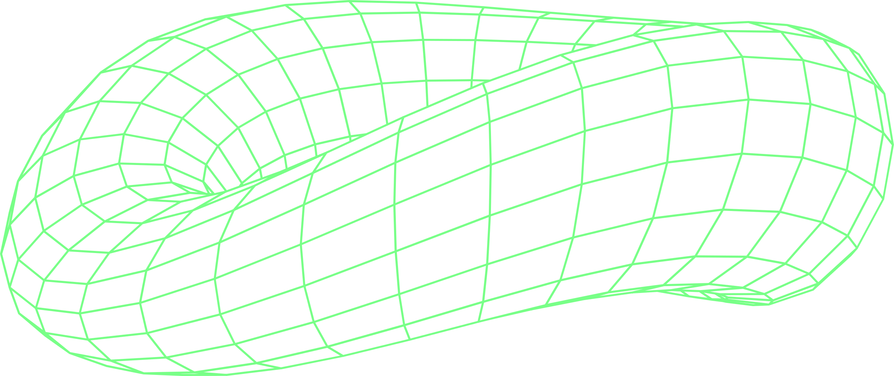
Descrizione del dataset:
/
Il dataset usato è CIFAR10: contiene 60,000 immagini (50,000 di training e 10,000 di test) divise in 10 classi, risoluzione 32x32 pixel, a colori(RGB).
Il dataset è diviso in cinque batch di train ed una di test, ognuna contenente 10000 immagini. Quella di test comprende 1000 immagini per ogni classe scelte casualmente, quelle di train presentano le restanti immagini non ordinate (alcune batch potrebbero contenere più immagini di una classe rispetto ad un’altra).

Slide 3

Obiettivi:
I requisiti dell’homework erano:
caricare correttamente il dataset CIFAR10;
utilizzare i seguenti modelli di classificazione: regressione logistica, k-NN, SVM, decision tree;
effettuare la model selection;
riportare le prestazioni ottenute secondo le metriche di valutazione appropriate.

Slide 4
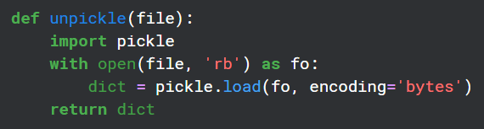
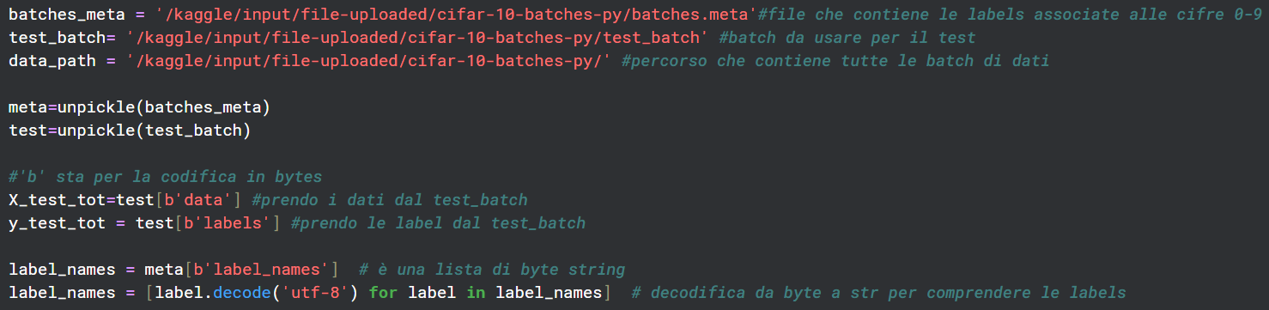
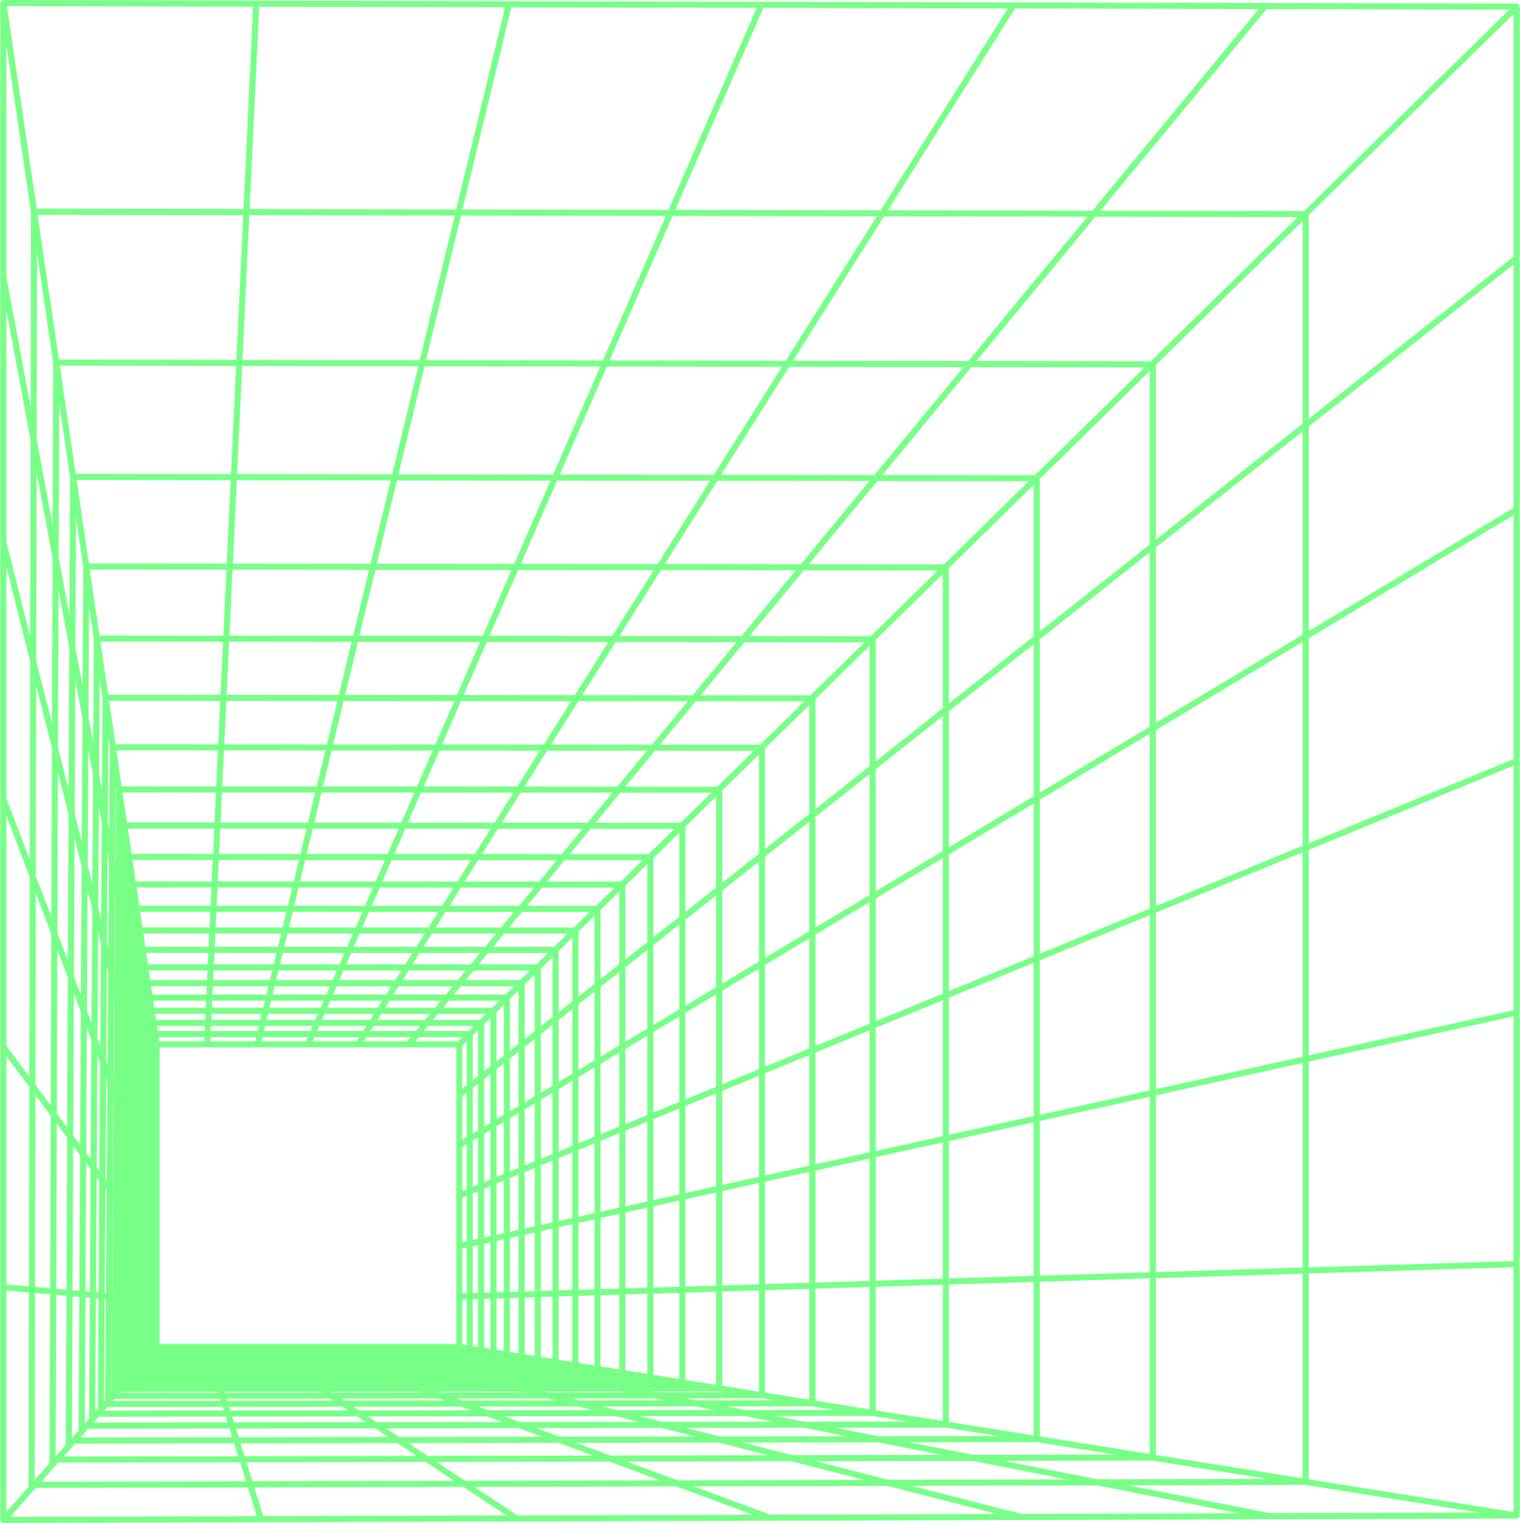
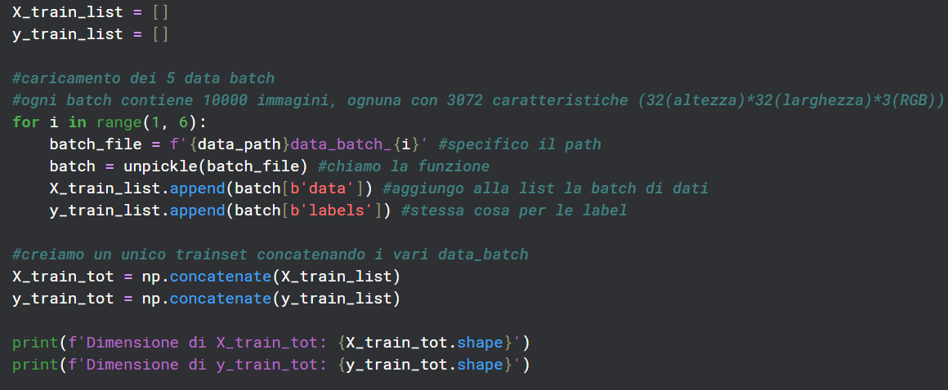
Caricamento del dataset:
Per il caricamento del dataset ho consultato la documentazione fornita, la quale includeva sia il link per il download dei dati sia una funzione giá definita per aprire i vari file e restituirli come dizionari.
/
/
Dopo aver chiamato la funzione sui file caricati, il passo successivo è stato concatenare i cinque batch di addestramento per ottenere un unico training set. A tal fine, ho utilizzato un ciclo per raccogliere i dati in una lista, che poi ho concatenato in un unico insieme di dati.
/

Slide 5
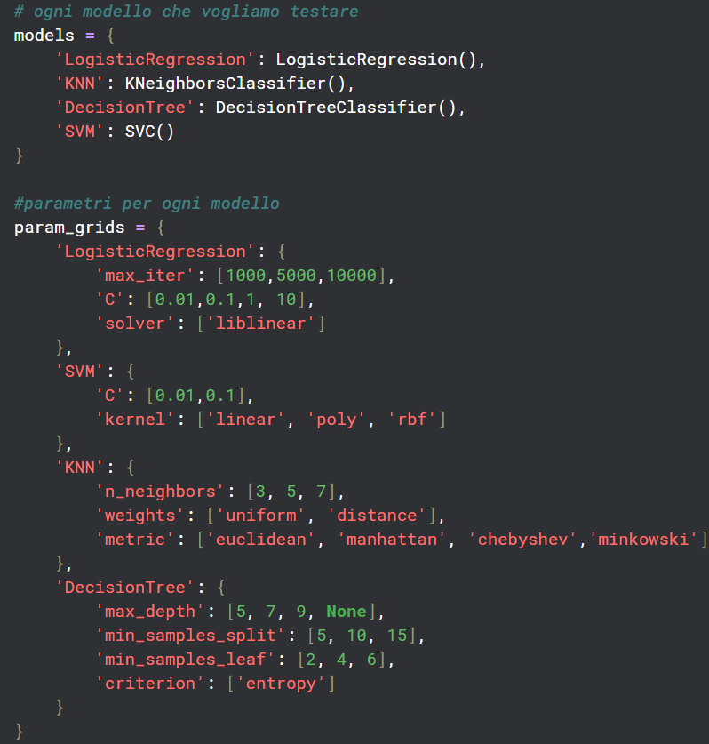
Modelli:
/
MODELS
I modelli da valutare sono: Regressione Logistica, Support Vector Machines, K-Nearest-Neighbors, Alberi decisionali.
Per analizzarli uno per uno, ho definito dei dizionari che presentano tutti i modelli e vari set di parametri che essi possono assumere.
/

Slide 6

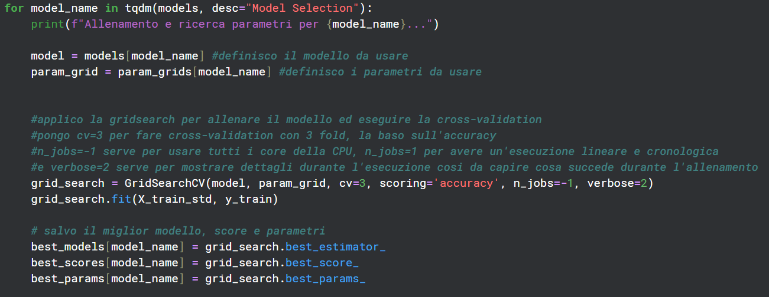
Model selection:
Poiché i parametri impostabili in un modello sono numerosi testare le singole configurazioni è dispendioso. Tuttavia la ricerca dei parametri ottimali è l' unico modo che abbiamo per assicurarci di estrarre la miglior performance dal nostro modello. In questi casi ci sono diverse strategie per cercare la configurazione migliore. Una di questa è la Grid search che consiste nel testare tutte le possibili configurazioni e selezionare la migliore.
Ho infatti usato la classe GridSearchCV di sklearn che effettua contemporaneamente ricerca a griglia e cross-validation.
/
/

Slide 7
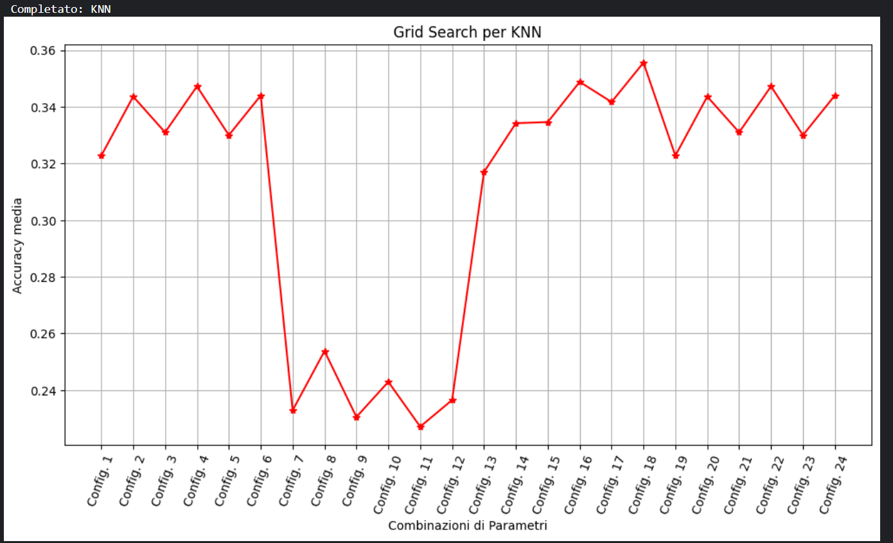
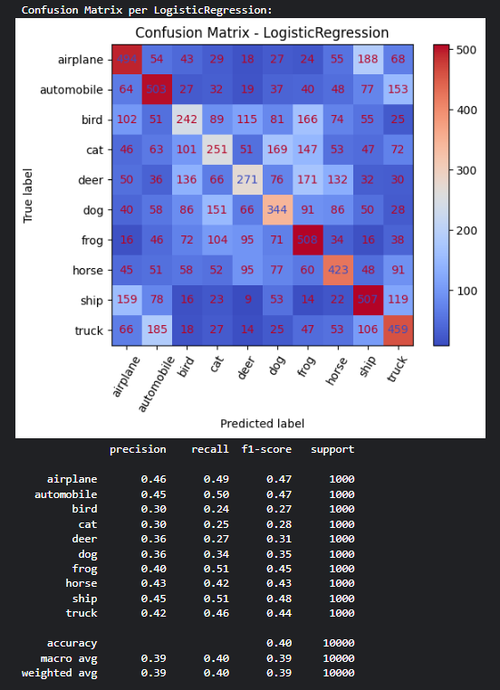
Esempi:
Visualizzazione:
/
/
/
Per la visualizzazione dei risultati ho sfruttato:
Barra d’avanzamento durante la model-selection per monitorare i progressi nel training dei modelli
Verbose=2 in GridSearchCv per la visualizzazione di statistiche come tempo d’esecuzione durante l’addestramento
Grafico per visualizzare come variava l’accuracy al cambiare della configurazione per ogni modello
Matrici di confusione per ogni modello, molto utili per capire quali sono I punti di forza, e non, di ognuno di essi
Classification report per avere una visione piu dettagliata su altre metriche
/
/

Slide 8
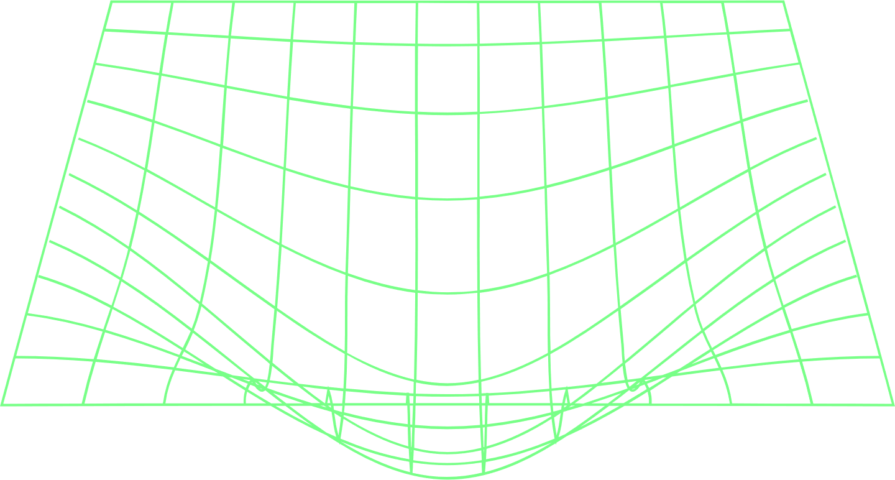
Risultati:
LIMITI:
I principali ostacoli riscontrati sono legati agli elevati costi computazionali necessari per l’addestramento dei modelli. Le difficoltá sono derivate da diversi fattori, tra cui l’utilizzo di dispositivi non particolarmente performanti e le limitazioni imposte dalla piattaforma utilizzata, Kaggle. Quest’ultima, infatti, limita il tempo di esecuzione del codice e non consente l’accesso alla GPU per l’addestramento se non tramite una versione a pagamento.
CONSEGUENZE:
Le conseguenze principali di queste limitazioni riguardano l’impossibilita di addestrare I modelli utilizzando l’intera gamma di caratteristiche per ciascuna feature (3072 in totale), poiché il tempo di esecuzione superava sistematicamente il limite imposto dalla piattaforma, causando l’interruzione del programma.
SOLUZIONI:
La principale strategia adottata per affrontare queste difficoltá é stata la riduzione della dimensionalitá delle feature. Attraverso l’utilizzo della PCA ho selezionato soltanto le componenti in grado di spiegare una determinata percentuale di varianza complessiva del dataset, riducendo cosi in modo significativo le 3072 caratteristiche associate a ciascuna immagine.

Slide 9
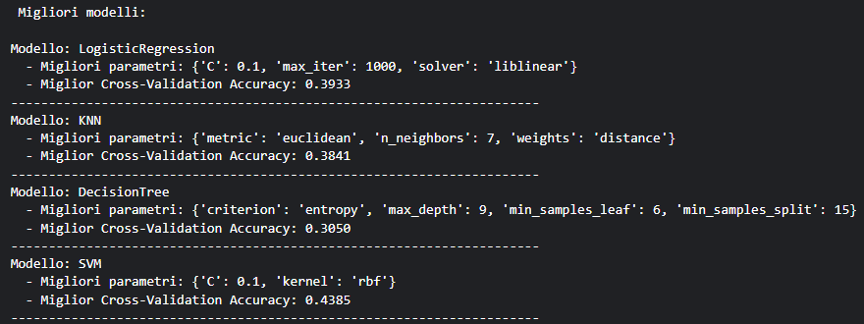
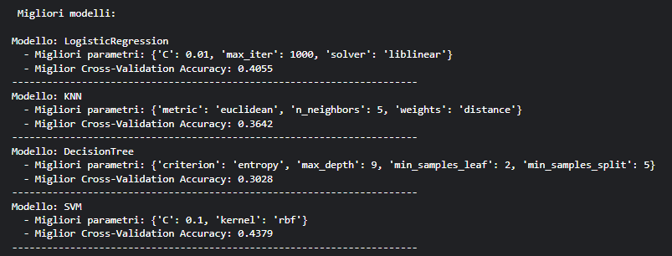

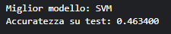
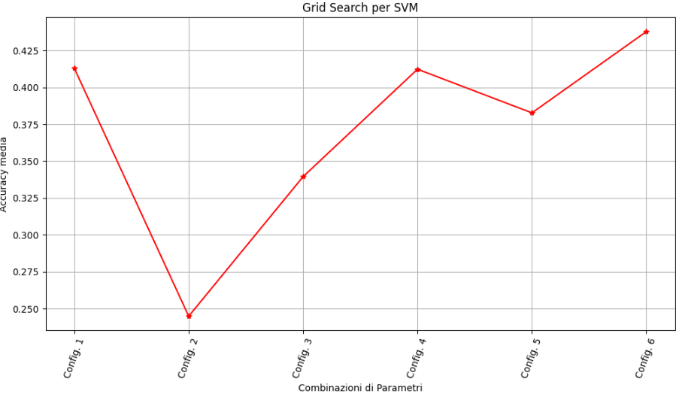
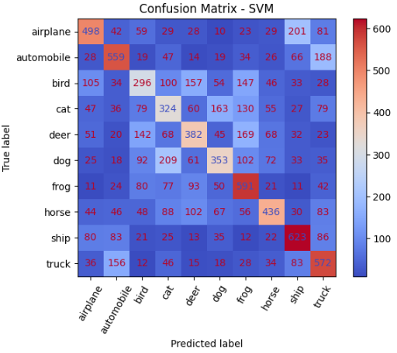
Mantendendo il 90% della varianza totale ho ottenuto:
Mantenendo il 95% della varianza totale ho ottenuto :
/
/
/
/
/
/
/
/
/
/
Dopo tutti gli allenamenti e le model selection, il modello che ha sempre perfomato meglio é stato l’SVM.
/
/

